Slide 1
Failure Mechanisms of Boiler Tubes
تأكل وانهيارات انابيب المراجل
بدري صالح جاسم
م. مدير عام
وزارة الكهرباء

Slide 2
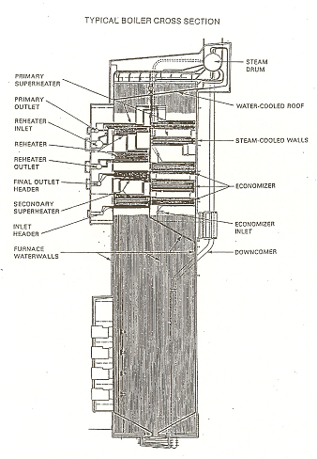
مخطط عام للمرجل
وعاء الماء
المحمصة الابتدائية
الخروج
المقتصدة
المحمصة الثانوية
الدخول
جدران الفرن
الانابيب النازلة

Slide 3
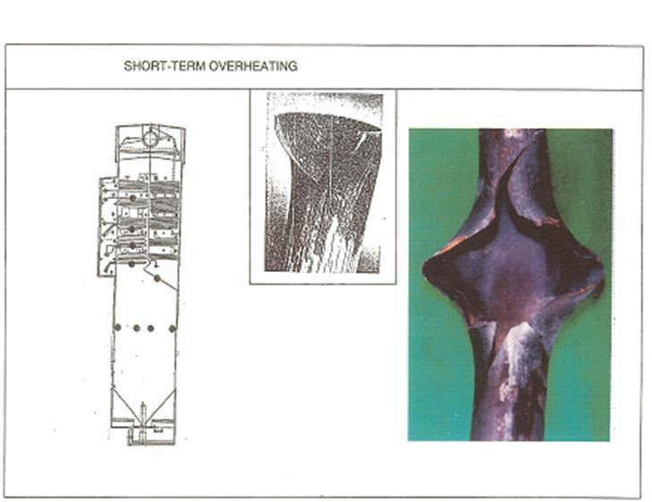
1-
1-
1- التعرض لحرارة عالية لفترة قصيرة
على مستوى او فوق المشعل
الانابيب الافقية
بعد انخفاض الماء في وعاء الماء
الاسباب :-
* جريان ماء غير كافي
* درجات حرارة غازات الوقود عالية

Slide 4
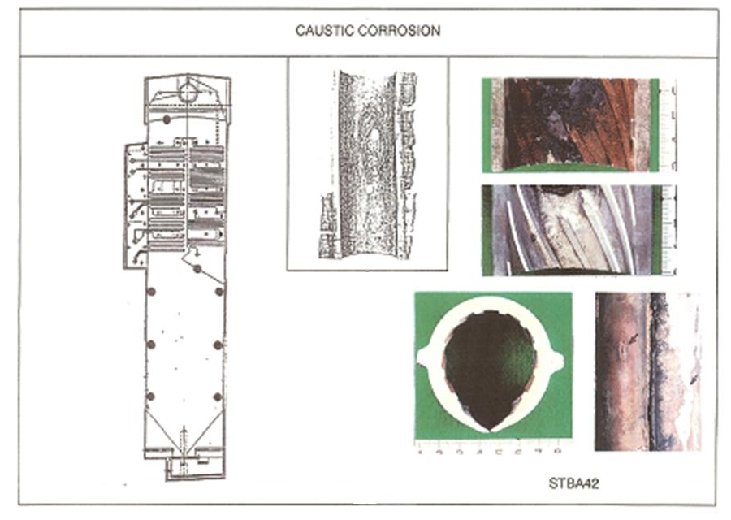
2-
2- التأكـل القاعـدي
على مستوى او اعلى من المشعل
الانابيب الافقية
بعد مناطق اللحام او الانحنائات
مناطق الحرارة العالية السبب
تركيز هيدروكسيد الصوديوم عالي داخل الانابيب

Slide 5
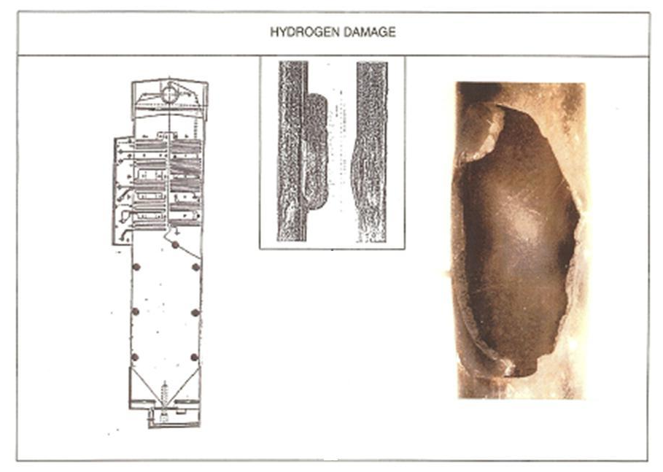
3-
3- التأكل بالهايدروجين
مناطق الحرارة العالية
على مستوى المشعل
اعلى من مستوى المشعل
الانابيب الافقية
بعد مناطق اللحام وتغير الاتجاه السبب:-
التشغيل بمعامل هيدروجين واطيء (PH) نتيجة دخول املاح حامضية في الانابيب .

Slide 6
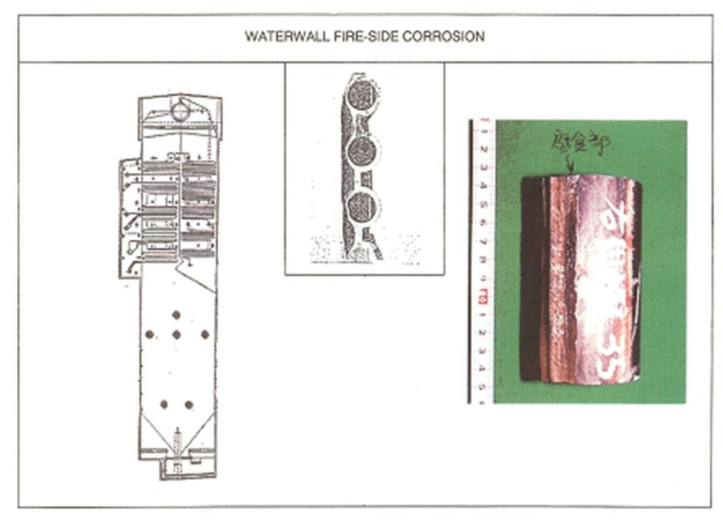
4-
4- تأكل جدران الفرن
الانابيب التي تتعرض للهيب المباشر .
الانابيب القريبة من المشاعل .
الاسباب :-
* قلة الاوكسجين في حيز الاحتراق .
* وجود الكلوريدات في الوقود .
* سوء تركيب المشاعل .

Slide 7
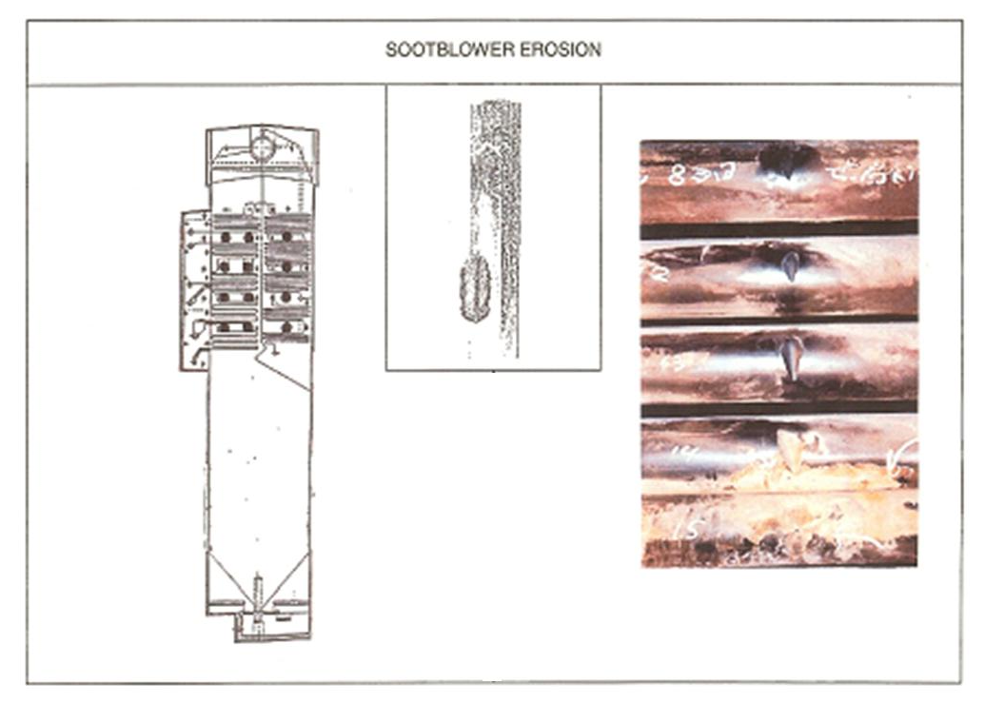
5-
5- التعري من نافخة الرماد
فوق مستوى المشاعل
قرب زوايا الفرن
فوهات نافخة الرماد الاسباب:-
* وضع نافخة الرماد غير صحيح.
* سوء تشغيل نافخة الرماد .

Slide 8
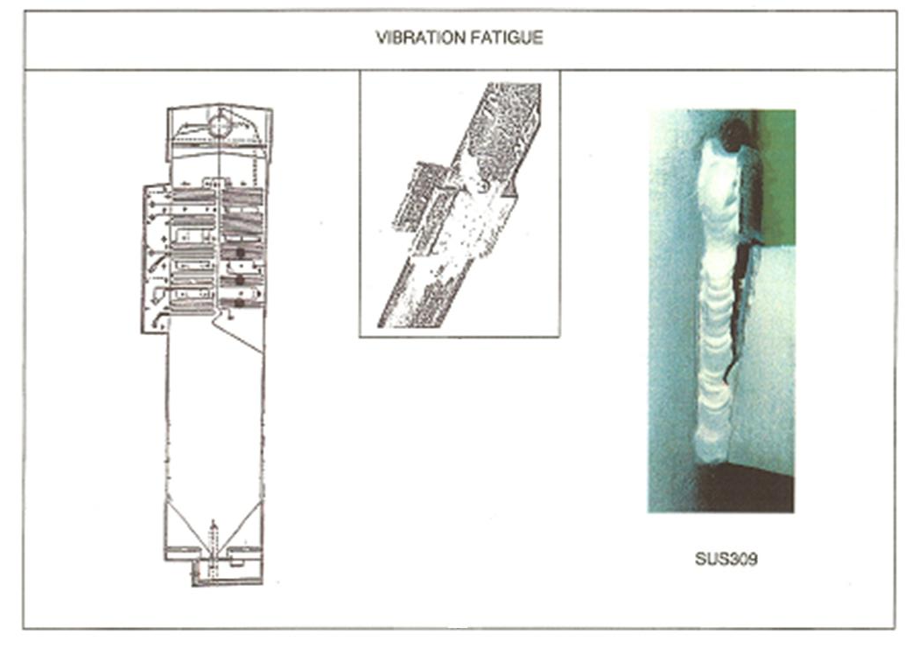
6-
6- الكلل بالاهتزاز
اعلى من مستوى المشعل .
الانابيب العمودية .
في مواضع اللحام .
السبب:-
* اهتزاز الانابيب نتيجة قوى اندفاع
غازات الوقود .

Slide 9
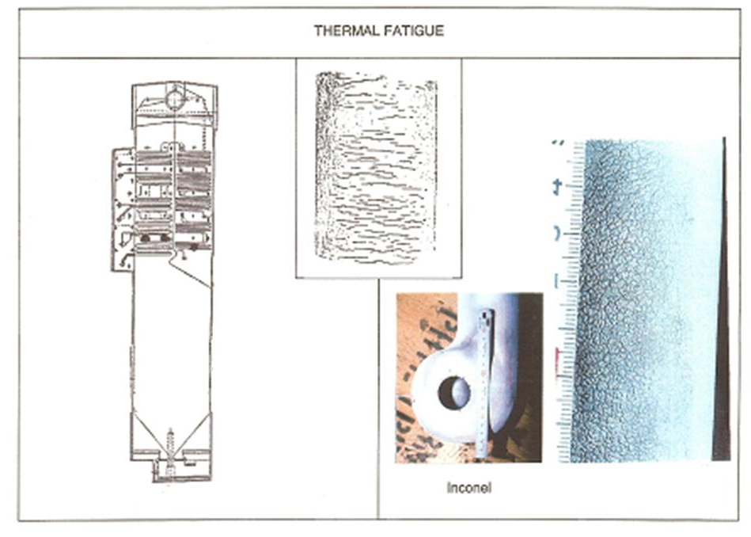
7-
7- الكلل الحراري
ادنى من مستوى المشعل
اعلى من مستوى
المشعل
الانابيب المتعرضة للماء المشبع بمخلفات الاحتراق
الانابيب المتعرضة للماء المكثف من نافخة الرماد
السبب:-
* التبريد المفاجيء لمعدة
الانابيب

Slide 10
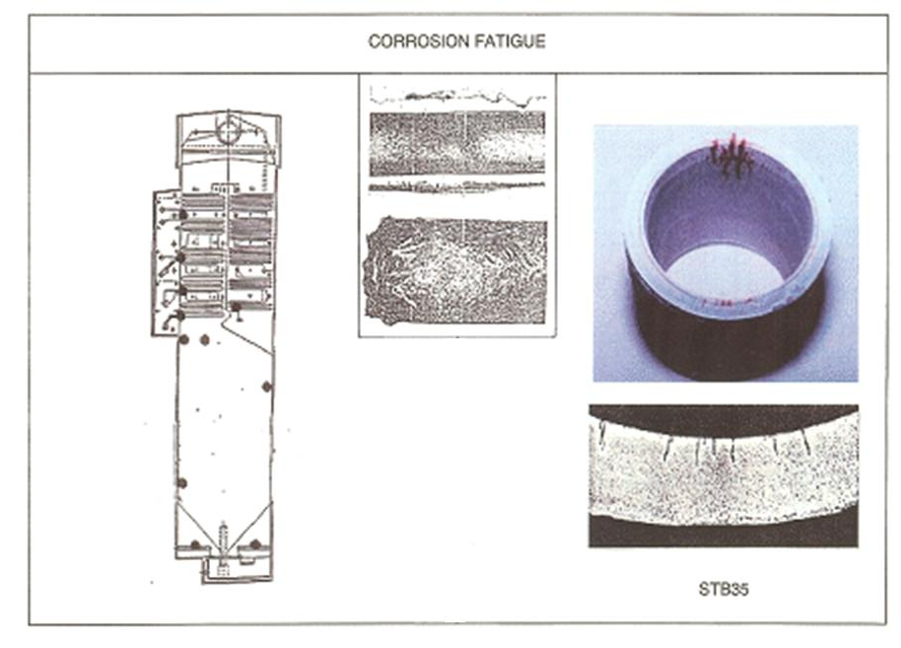
8-
8- الكلل التأكلي
جميع المستويات
مواضع اللحام
السبب :-
* اجتماع جهود دورية
بحضور محيط مأكل

Slide 11
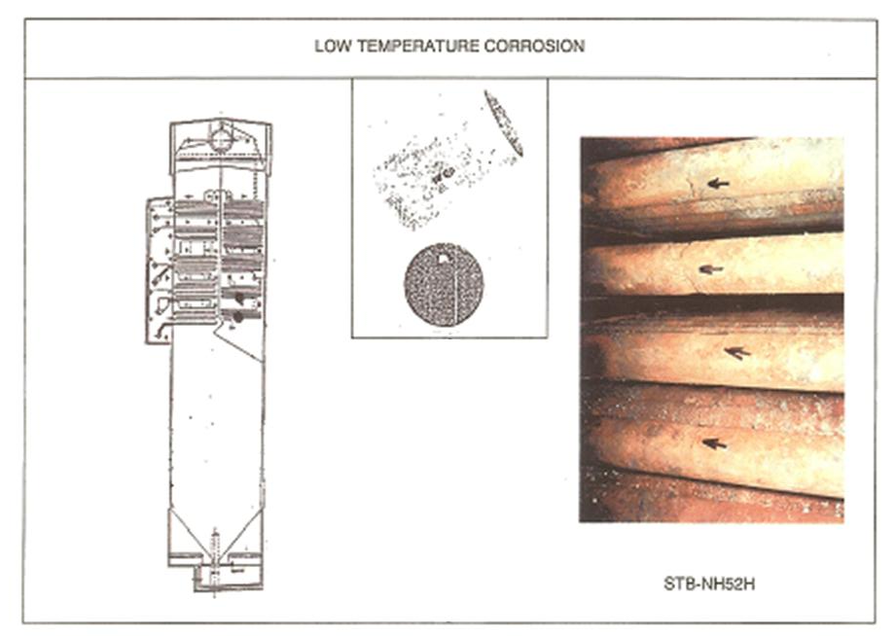
9-
9- تأكل درجات الحرارة الواطئة
ادنى من مستوى المشعل .
انابيب الماء .
الانابيب المعرضة لمخلفات الوقود
في درجات الحرارة الواطئة
(Acid Dew Point)
السبب :-
* تكثف وترسب حامض الكبريتيك من غازات الاحتراق .

Slide 12
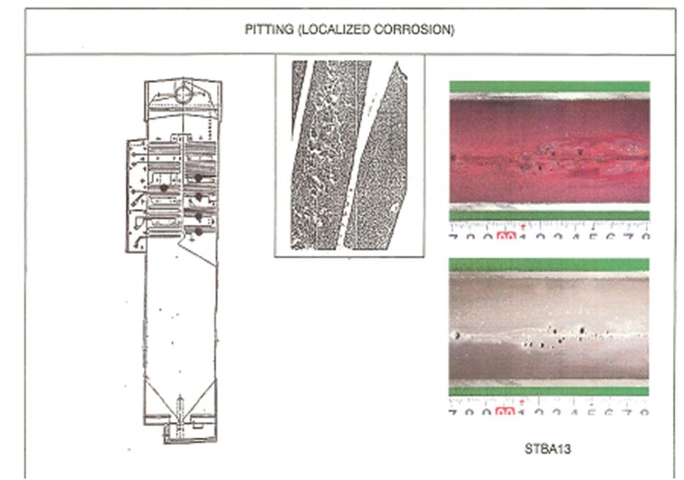
10-
10- التنقر
ادنى من مستوى المشعل .
اعلى من مستوى المشعل .
انابيب المقتصدة .
الانابيب الافقية التي يتجمع فيها
الماء عند التوقف .
انابيب دخول الماء الى المرجل .
السبب :-
* تعرض الانبوب لماء مشبع
بالاوكسجين .

Slide 13
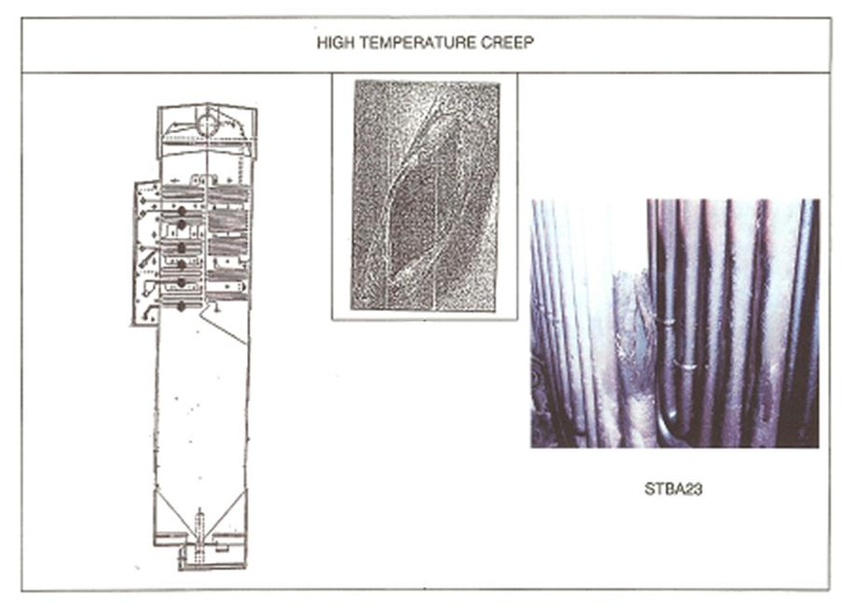
11-
11- الزحف في درجات الحرارة العالية
انابيب المحمصة او المسخنة .
انابيب الاشعاع .
انابيب التحميل .
مناطق حارة محدودة .
السبب :-
* تعرض المعدة لدرجات حرارة اعلى
من التعميمية لفترات طويلة .

Slide 14
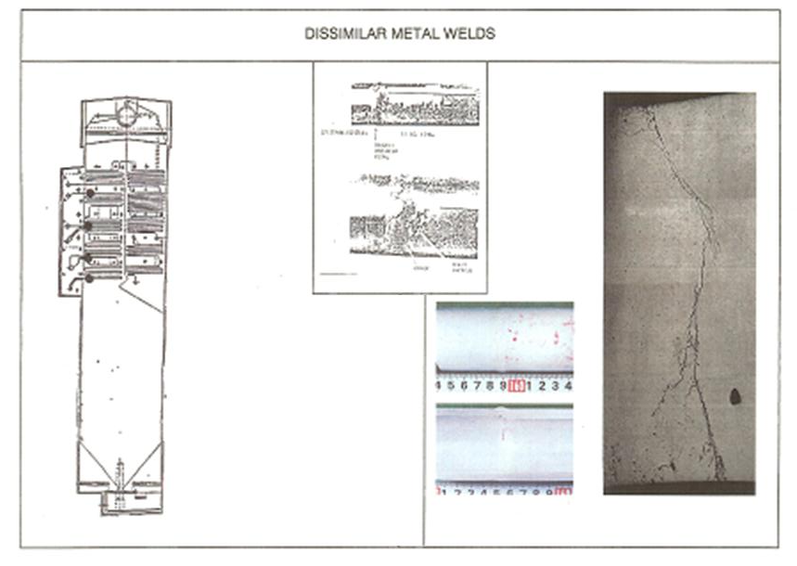
12-
12- لحامات المعادن المختلفة
انابيب المحمصة .
انابيب الاشعاع .
انابيب التحميل .
المناطق المحدودة ذات درجات
حرارة اعلى من التعميمية .
مناطق محدودة ذات معادن مختلفة
السبب:-
* تأكل كالفاني .

Slide 15
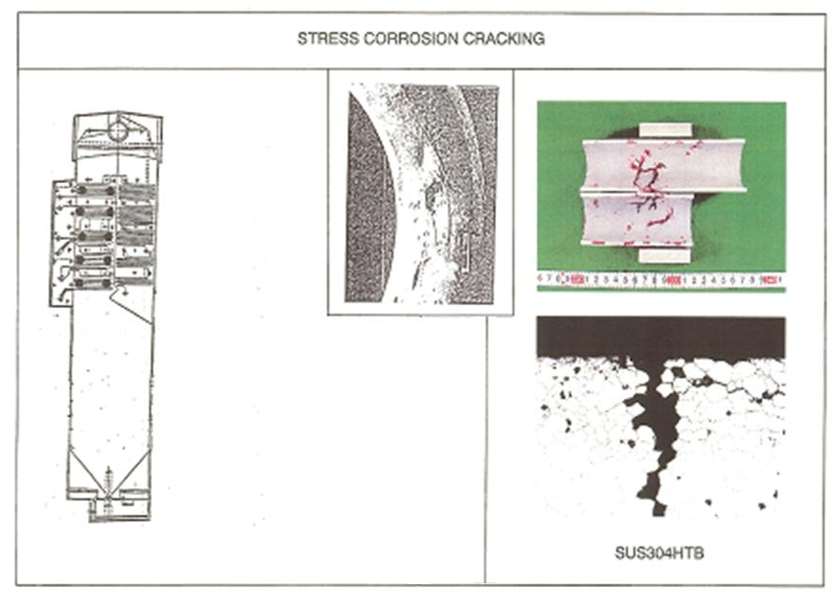
13-
13- تشققات التأكل الجهدي
انابيب المحمصة او المسخنة
انابيب الاشعاع .
انابيب التحميل .
المنحنيات ذات الجهد .
لحامات الدعائم والتوصيلات .
مناطق الترسبات من جهة البخار او الفرن.
السبب :-
* اجتماع منطقة مجهدة مع محيط تأكل .

Slide 16
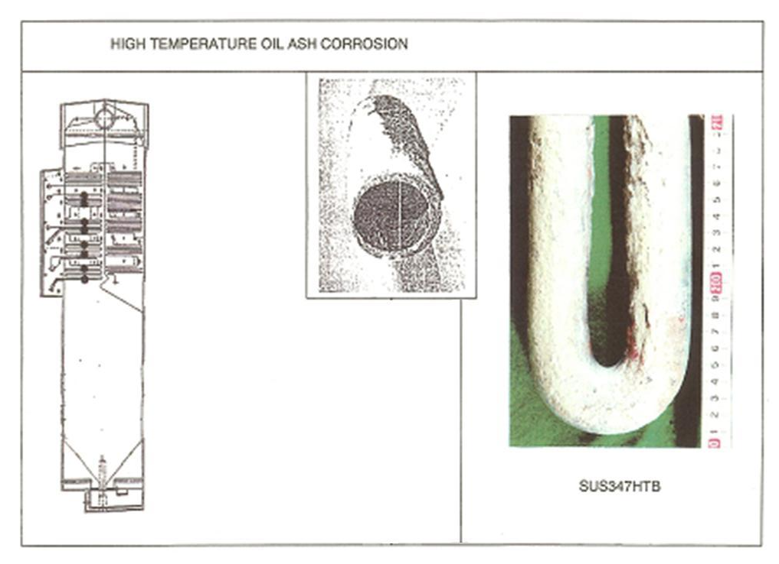
14-
14- تأكل مخلفات الوقود في درجات الحرارة العالية
انابيب المقتصدة .
المنحنيات .
مدخل غازات الوقود .
الانابيب التي تترسب عليها مخلفات الوقود .
انابيب المحمصة .
قسم التحميل .
السبب :-
* تكون مركب معقد من الفاناديوم من غازات
الوقود على شكل مترسب مائع على السطح .

